Slide 1
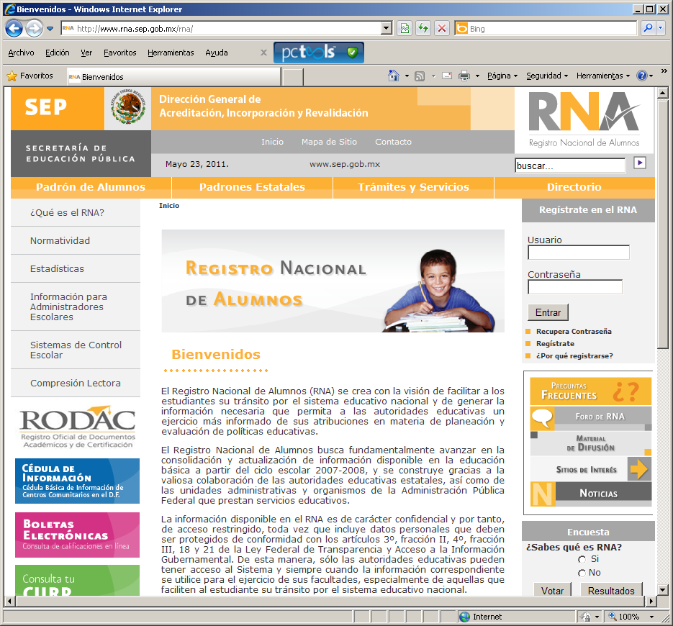
Unidad de Planeación y Evaluación de Políticas Educativas
Dirección General de Acreditación, Incorporación y Revalidación
Sistemas de Registro de Información Académica
Registro Nacional de Alumnos

Slide 2
LOS 3 PRINCIPALES EJES DE TRABAJO DE LA DGAIR
2. Autorización y RVOE
-Evaluación y Mejora-
3. Sistema Nacional de Acreditación y Certificación
-Modernización-.
1. Sistema Nacional de Créditos, Revalidación y Equivalencia de Estudios
-SINCREE-

Slide 3
I. SINCRE
Evaluación y Mejora:
Falta de sinergia, claridad y sobre-regulación.
Ausencia de estrategia integral que armonice las certificaciones (pesos académicos, calidades, duraciones, denominaciones, etc.).
Objetivo:
Ordenar las distintas certificaciones de saberes y facilitar el tránsito de educandos.
Notes:
3

Slide 4
I. SINCREE

Slide 5
II. Autorización y RVOE
2
1
Carencia de
mecanismos de aseguramiento de la “Calidad”
Sobre-regulación
ÁREAS DE
OPORTUNIDAD
3
4
Obsolescencia
Transparencia
Notes:
5

Slide 6
www.controlescolar.sep.gob.mx
SISTEMA NACIONAL DE ACREDITACIÓN Y CERTIFICACIÓN

Slide 7
III. Sistema Nacional de Acreditación y Certificación
Normas de Control Escolar.
Atribuciones DGAIR
Reglamento Interior de la SEP, en su Artículo 41, fracciones I y II
NORMALIZAR
Establecer disposiciones administrativas que regulan las etapas del Control Escolar, a través de normas, formatos de certificación y de apoyo
IMPLANTAR
Difundir las normas y formatos de control escolar en reuniones nacionales y regionales de capacitación
ASESORAR
Apoyo permanente que se brinda a las áreas de registro y certificación de las entidades para la correcta interpretación de las normas
EVALUAR
Verificación del cumplimiento del marco normativo en sus aspectos cualitativo y cuantitativo, para la actualización de las normas

Slide 8
III. Sistema Nacional de Acreditación y Certificación
EVALUACIÓN EN
EL AULA
“ACUERDO 200”
ALUMNOS CON APTITUDES SOBRESALIENTES
NORMAS DE CONTROL ESCOLAR
REGULACIÓN
REGISTROS ESCOLARES
POBLACIÓN MIGRANTE
PROTECCIÓN DE DATOS

Slide 9
III. Sistema Nacional de Acreditación y Certificación
SISTEMATIZACIÓN Y ARTICULACIÓN
Garantizar el derecho a la identidad de los educandos.
Emisión de la Cédula de Identidad Personal.
Fortalecer el Sistema Nacional de Información Educativa.
Simplificar trámites y servicios.
Facilitar la movilidad estudiantil.
Producción de Formatos.
Validación de autenticidad.
Rastreo de Antecedentes Escolares.
Boletas y Formatos Electrónicos.
Electronic Transfers (PROBEM)
Notes:
9

Slide 10
III. Sistema Nacional de Acreditación y Certificación
DISEÑO DE NORMAS DE CONTROL ESCOLAR
Descripción | Documentos de Normas
33 Servicios Educativos del Tipo Básico | 11
4 Servicios Educativos de Formación para el Trabajo | 10
13 Servicios Educativos del Tipo Medio Superior | 5
4 Servicios Educativos del Tipo Superior | 4
Otros Servicios Educativos | 7

Slide 11
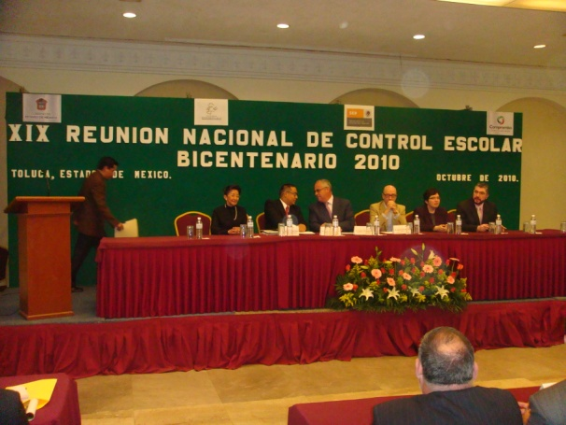
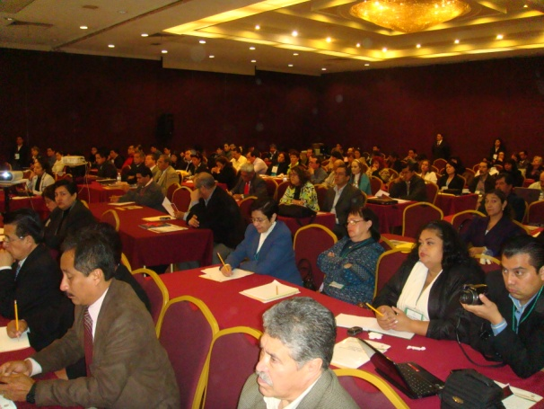
III. Sistema Nacional de Acreditación y Certificación
DIFUSIÓN DE LAS NORMAS
Objetivo:
Dar a conocer la importancia de la capacitación y difusión de la normatividad aplicable al control escolar
XX Reunión Nacional (Agosto)
Talleres Regionales (Abril y Mayo)

Slide 12
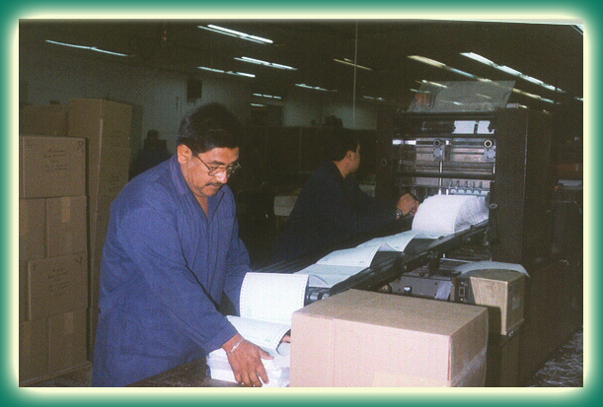
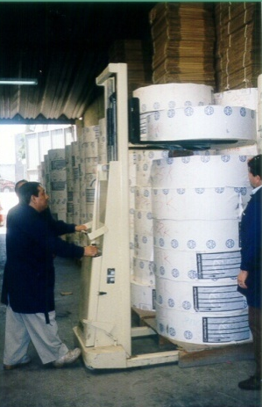
III. Sistema Nacional de Acreditación y Certificación
Estado de la Producción de Formatos de Certificación.
Se diseñan y producen 60 formatos de acreditación, certificación y apoyo al control escolar.
La producción y distribución a nivel nacional es de 25.4 millones de documentos.
Es necesaria la consolidación de los sistemas de información y los registros administrativos con la finalidad de:
Agilizar los procesos de control escolar.
b) Facilitar la validación de sus antecedentes académicos.
c) Libre tránsito por el sistema educativo nacional.

Slide 13
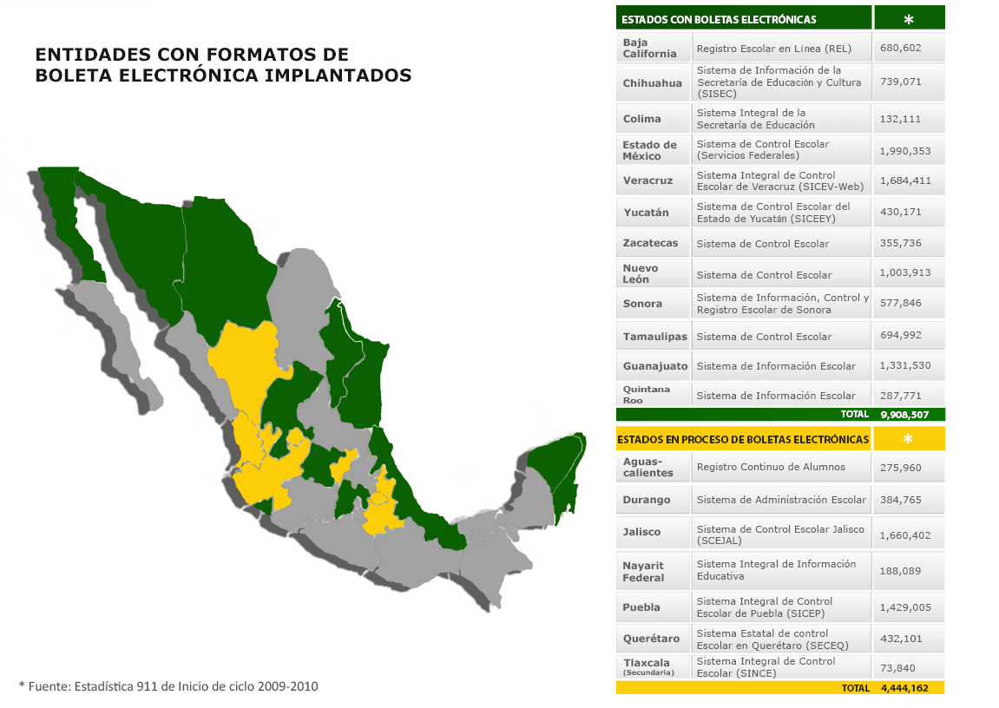
III. Sistema Nacional de Acreditación y Certificación
Avances
BOLETA ELECTRÓNICA

Slide 14
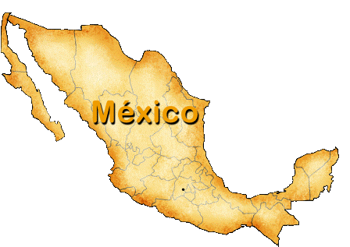
III. Sistema Nacional de Acreditación y Certificación
Ley General de Educación
Facultad Exclusiva de la
Autoridad Educativa Federal
Art. 12.
X.- Regular, coordinar y operar un padrón nacional de alumnos, docentes, instituciones y centros escolares; un registro nacional de emisión, validación e inscripción de documentos académicos y establecer un Sistema Nacional de Información Educativa.
(DOF. 28.Enero.2011);

Slide 15
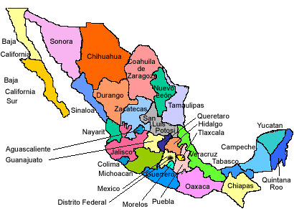
III. Sistema Nacional de Acreditación y Certificación
Ley General de Educación
Facultad Exclusiva de las
Autoridades Educativas Estatales
Art. 13.
VII.- Coordinar y operar un padrón estatal de alumnos, docentes, instituciones y centros escolares; un registro estatal de emisión, validación e inscripción de documentos académicos y establecer un Sistema Estatal de Información Educativa coordinado con el Sistema Nacional de Información Educativa.
(DOF. 28.Enero.2011);

Slide 16
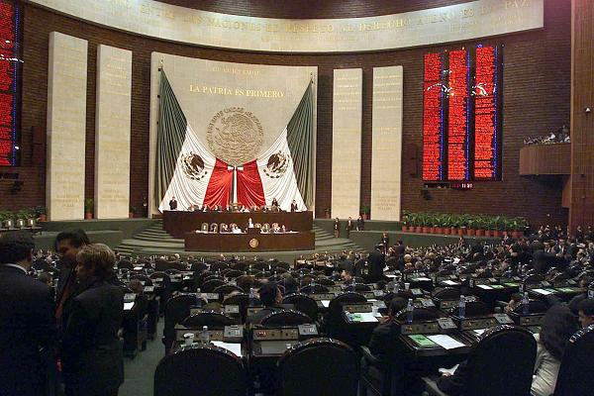
III. Sistema Nacional de Acreditación y Certificación
Ley General de Educación
Transitorios
Tercero.- La constitución de los sistemas y registros a que hacen referencia la fracción X del artículo 12 y VII del artículo 13, se llevarán a cabo con base en la disponibilidad presupuestal, de manera gradual y con la participación coordinada de las autoridades educativas de los órdenes de gobierno correspondientes.
(DOF. 28.Enero.2011);

Slide 17
RENAME
El RENAME está diseñado para identificar las relaciones entre alumnos, maestros y escuelas, lo que permitirá analizar la información en su conjunto.
Alumnos
Escuela en la que laboran
Alumnos a los que atienden
Desempeño de sus alumnos
Necesidades de capacitación
Resultados de ENLACE
Profesores que les imparten clases
Condiciones de la escuela (infraestructura, entorno, equipamiento,..)
Maestros
Escuelas
Desempeño de la escuela en función del logro de sus alumnos
Perfil de sus profesores
Influencia del entorno en la educación de sus alumnos

Slide 18
RENAME
SNIE
Estadística
Formatos
911
Indicadores y Pronósticos
RENAME
Alumnos
Maestros
ENLACE
PISA
TALIS
Concurso
Contexto Socio-demográfico
Entorno
GEOSEP
Escuelas
Control Escolar
Nómina
Capacitación
Trayectoria Laboral
Carrera Magisterial
Certificación
Infraestructura
Riesgos
Financiamiento
PEF
Costos Operación CC.T.
Costos de Nómina
Estímulos
El Sistema Nacional de Información Educativa (SNIE) se consolidará con la operación basada en Registros.
REGISTRO NACIONAL DE ALUMNOS, MAESTROS Y ESCUELAS, RENAME

Slide 19
EL REGISTRO NACIONAL DE ALUMNOS
DERECHOS
DERECHOS
DERECHOS
DERECHOS
DERECHOS
DERECHOS
Calendarización
Reinscripción
Certificación Parcial
Inscripción
Acreditación
Certificación Total
A
B
C
D
E
F
Titulación
Sistemas de Control Escolar
Tránsito a Otros Estudios
DATOS
DATOS
DATOS
DATOS
DATOS
Empleo
Traslado
R.S.A.
Asistencia-Disciplina
Evaluaciones
Formatos
Validación-Antecedentes
Becas
Regularización
OBLIGACIONES
OBLIGACIONES
OBLIGACIONES
OBLIGACIONES
OBLIGACIONES
OBLIGACIONES

Slide 20
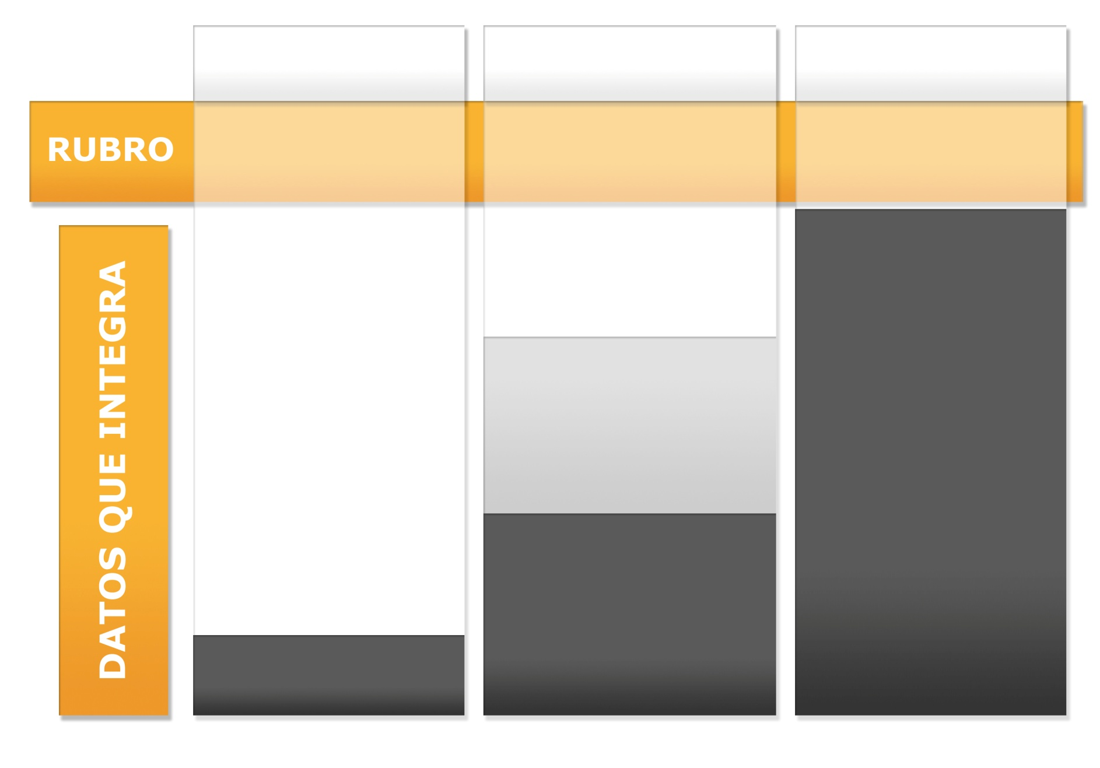
EL REGISTRO NACIONAL DE ALUMNOS
IDENTIDAD
TRAYECTORIA
CONTEXTO
Datos generales y
ubicación de los alumnos.
Situación del alumno,
acreditación escolar y
nivel del logro académico.
Información de
Evaluaciones, Programas
y otros datos.
La información básica requerida es:
La información básica requerida es:
CURP o Segmento Raíz de la CURP.
Nombre y Apellidos del Alumno.
Sexo.
Fecha y Entidad de Nacimiento.
Clave de Centro de Trabajo de la Escuela.
Turno, Grado y Grupo.
Nacionalidad.
Tipo de Datos del documento Probatorio de Identidad.
Situación del Alumno en el Grado Escolar. (Inscrito, Baja, Repetidor, etc.)
Promedio General de Aprovechamiento en el nivel educativo.
Promedio del Grado Escolar al finalizar el ciclo.
Folio de Certificados Emitidos.
Valoración académica (Aprendizajes esperados)-Posible Reforma.
Nivel del Logro Académico (Enlace y otros procesos de evaluación).
Afiliación a programas de becas.
Ver bien para aprender mejor.
Programa de escuelas de calidad.
Enciclomedia.
Población Indígenas
Otros (Discapacitados).
Datos disponibles
Datos parcialmente disponibles
Datos aún no disponibles

Slide 21
EL REGISTRO NACIONAL DE ALUMNOS
SALUBRIDAD
CERTIFICACIÓN
A DISTANCIA
Inscripción
SEGURIDAD
NACIONAL
Y JUSTICIA
Cartilla de
Salud
AHORRO
Credencia-
lización
DERECHO A LA IDENTIDAD, TRANSPARENCIA
Y PROTECCIÓN
DE DATOS
PERSONALES
Boleta
Electrónica
ATENCIÓN
DE
CONTINGENCIAS
DETECCIÓN
DE
DUPLICIDADES
Expedición
de
Duplicados
Control
Escolar
Constancias
Electrónicas
VERIFICACIÓN DE
ANTECEDENTES
ESCOLARES
VALIDACIÓN DE
DOCUMENTOS
Estadísticas
Equivalencia
Corrección
MOVILIDAD
ESTUDIANTIL
SEGUIMIENTO
DE ALUMNOS
SIMPLIFICACIÓN
ADMINISTRATIVA

Slide 22
RNA - EDUCACIÓN BÁSICA
 |  | BASE DE DATOS DE ALUMNOS DE CONTROL ESCOLAR
 |  | TOTAL | CON CURP | % | SIN CURP | %
2007-2008 | INICIO | 24,147,327 | 23,095,812 | 95.6% | 1,051,515 | 4.4%
 | FIN | 23,897,841 | 23,034,267 | 96.4% | 863,574 | 3.6%
2008-2009 | INICIO | 23,953,059 | 22,943,655 | 95.8% | 1,009,404 | 4.2%
 | FIN | 22,678,303 | 21,705,636 | 95.7% | 972,667 | 4.3%
2009-2010 | INICIO | 24,176,662 | 23,317,983 | 96.4% | 858,679 | 3.6%
 | FIN | 22,973,782 | 22,194,832 | 96.6% | 778,950 | 3.4%
2010-2011 | INICIO | 23,655,463 | 22,836,533 | 96.5% | 818,930 | 3.5%
 | TOTAL | 165,482,437 | 159,128,718 | 96.2% | 6,353,719 | 3.8%

Slide 23
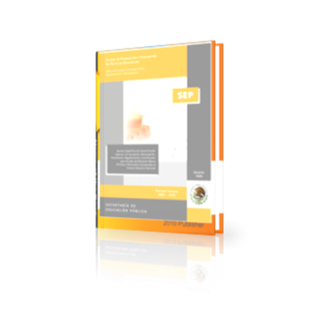
EL REGISTRO NACIONAL DE ALUMNOS
Certeza y confiabilidad de la información disponible
PRINCIPALES RETOS
3. Soporte
Normativo
2. Disponibilidad y completitud

Slide 24
EL REGISTRO NACIONAL DE ALUMNOS
ANÁLISIS DE LA INFORMACIÓN
Identidad
(CURP, otros)
2. Institución del SEN
(CCT)
5.- Velocidad
Lectora
3. Trayectoria Escolar
4. Aprendizajes
En el Aula

Slide 25
UTILIDADES DEL RNA
5,102,446
G1
Becarios
Padrón Oportunidades
(G1+G4)
G4
No Becarios
4,692,905
1’298,163
Grupo 7
Becarios
No Encontrados en Padrón Estatal
Grupo 6
No Becarios,
No Encontrados en Padrón Estatal
3’904,724
G7
G6
Grupo 3
Becarios
Encontrados
en Padrón Estatal
G3
G5
Grupo 5
No Becarios,
Si Encontrados en Padrón Estatal
3’804,283
788,181
Resultados del cruce con Oportunidades
G2

Slide 26
UTILIDADES DEL RNA
Estadísticas Educativas (911)
 | 1999-2000 | 2010-2011
Deserción Escolar | 2.1% | 0.9%
Reprobación | 6.4% | 3.5%
Eficiencia Terminal | 84.7% | 94.3%
RNA (Registro Nacional de Alumnos) *90-95% de Datos respecto Matrícula.
446,873 alumnos fueron detectados como repetidores de grado (3.1%).
De ellos 41,764 alumnos no han sido localizados en los registros, por lo que se concluye que son posibles desertores.
Esto significaría respecto del índice de deserción, que uno de cada 3 alumnos que desertan del sistema educativo nacional, fueron no promovidos de grado.

Slide 27
REGISTRO NACIONAL DE ALUMNOS (RNA)
Distribución por Entidad Federativa de los alumnos identificados como repetidores de grado en el ciclo escolar 2008-2009 y 2009-2010
ENTIDAD | TOTAL DE ALUMNOS | ALUMOS IDENTIFICADOS COMO REPETIDORES | % | ALUMOS IDENTIFICADOS COMO REPETIDORES EN PREESCOLAR |  |  | ALUMOS IDENTIFICADOS COMO REPETIDORES EN PRIMARIA |  |  | ALUMOS IDENTIFICADOS COMO REPETIDORES EN SECUNDARIA
 |  |  |  | TOTAL DE ALUMNOS | REPETIDORES | % | TOTAL DE ALUMNOS | REPETIDORES | % | TOTAL DE ALUMNOS | REPETIDORES | %
AGUASCALIENTES | 171,543 | 2,772 | 1.6% | 13,710 | 89 | 0.6% | 116,364 | 2,081 | 1.8% | 41,424 | 602 | 1.5%
BAJA CALIFORNIA | 711,096 | 13,108 | 1.8% | 108,220 | 444 | 0.4% | 425,230 | 9,729 | 2.3% | 175,272 | 2,935 | 1.7%
BAJA CALIFORNIA SUR | 101,095 |  | 0.0% | 24,035 |  | 0.0% | 77,060 |  | 0.0%
CAMPECHE | 183,503 | 3,525 | 1.9% | 28,772 | 9 | 0.0% | 108,942 | 2,743 | 2.5% | 44,790 | 773 | 1.7%
COAHUILA | 619,600 | 11,745 | 1.9% | 112,408 | 795 | 0.7% | 360,190 | 7,229 | 2.0% | 147,002 | 3,721 | 2.5%
COLIMA | 129,266 | 1,993 | 1.5% | 25,510 | 37 | 0.1% | 70,886 | 1,712 | 2.4% | 32,870 | 244 | 0.7%
CHIAPAS | 998,255 | 40,428 | 4.0% | 149,870 | 92 | 0.1% | 741,119 | 38,722 | 5.2% | 105,735 | 1,614 | 1.5%
CHIHUAHUA | 724,718 | 13,067 | 1.8% | 111,944 | 301 | 0.3% | 435,391 | 11,400 | 2.6% | 163,869 | 1,366 | 0.8%
DISTRITO FEDERAL | 1,718,378 | 30,496 | 1.8% | 297,311 | 1,639 | 0.6% | 939,530 | 12,570 | 1.3% | 471,480 | 16,287 | 3.5%
DURANGO | 357,338 | 6,355 | 1.8% | 36,830 | 48 | 0.1% | 225,946 | 4,813 | 2.1% | 94,562 | 1,494 | 1.6%
GUANAJUATO | 1,325,759 | 18,781 | 1.4% | 252,256 | 391 | 0.2% | 779,440 | 15,885 | 2.0% | 292,399 | 2,505 | 0.9%
GUERRERO | 899,991 | 32,819 | 3.6% | 176,163 | 158 | 0.1% | 522,953 | 30,532 | 5.8% | 200,875 | 2,129 | 1.1%
HIDALGO | 614,108 | 13,510 | 2.2% | 93,734 | 253 | 0.3% | 355,855 | 11,991 | 3.4% | 158,790 | 1,266 | 0.8%
JALISCO | 1,642,751 | 35,767 | 2.2% | 308,003 | 1,008 | 0.3% | 957,994 | 28,104 | 2.9% | 376,754 | 6,655 | 1.8%
ESTADO DE MEXICO | 3,320,399 | 63,046 | 1.9% | 559,306 | 405 | 0.1% | 1,921,417 | 47,698 | 2.5% | 821,133 | 14,943 | 1.8%
MICHOACAN | 617,028 | 18,870 | 3.1% | 98,160 | 178 | 0.2% | 349,786 | 13,063 | 3.7% | 162,968 | 5,629 | 3.5%
MORELOS | 63,992 | 7 | 0.0% | 63,992 | 7 | 0.0% |  | 0 |  |  | 0
NAYARIT | 236,709 | 3,723 | 1.6% | 40,253 | 36 | 0.1% | 136,028 | 3,134 | 2.3% | 60,428 | 553 | 0.9%
NUEVO LEON | 981,352 | 12,790 | 1.3% | 190,946 | 763 | 0.4% | 566,519 | 9,949 | 1.8% | 220,828 | 2,078 | 0.9%
OAXACA | 944,636 | 37,463 | 4.0% | 162,032 | 25 | 0.0% | 550,424 | 35,038 | 6.4% | 224,077 | 2,400 | 1.1%
PUEBLA | 1,410,845 | 36,116 | 2.6% | 275,707 | 263 | 0.1% | 812,053 | 32,315 | 4.0% | 319,974 | 3,538 | 1.1%
QUERETARO | 417,808 | 9,805 | 2.3% | 73,924 | 496 | 0.7% | 244,107 | 7,455 | 3.1% | 99,777 | 1,854 | 1.9%
QUINTANA ROO | 253,394 | 7,190 | 2.8% | 31,091 | 60 | 0.2% | 154,039 | 6,550 | 4.3% | 66,316 | 580 | 0.9%
SAN LUIS POTOSI | 630,364 | 14,450 | 2.3% | 123,133 | 696 | 0.6% | 358,124 | 13,490 | 3.8% | 149,056 | 264 | 0.2%
SINALOA | 663,368 | 14,129 | 2.1% | 111,017 | 439 | 0.4% | 384,916 | 11,125 | 2.9% | 155,162 | 2,565 | 1.7%
SONORA | 565,546 | 4,083 | 0.7% | 85,976 | 38 | 0.0% | 337,599 | 2,867 | 0.8% | 137,612 | 1,178 | 0.9%
TABASCO | 529,819 | 16,434 | 3.1% | 106,300 | 7 | 0.0% | 294,466 | 13,825 | 4.7% | 129,053 | 2,602 | 2.0%
TAMAULIPAS | 676,020 | 13,206 | 2.0% | 105,860 | 241 | 0.2% | 403,276 | 10,799 | 2.7% | 166,884 | 2,166 | 1.3%
TLAXCALA | 269,456 | 778 | 0.3% | 47,643 | 8 | 0.0% | 156,111 | 108 | 0.1% | 65,702 | 662 | 1.0%
VERACRUZ | 1,391,572 | 63,629 | 4.6% |  | 0 |  | 988,591 | 57,574 | 5.8% | 402,981 | 6,055 | 1.5%
YUCATAN | 437,657 |  | 0.0% | 84,890 |  | 0.0% | 247,341 |  | 0.0% | 105,426 |  | 0.0%
ZACATECAS | 345,693 | 5,827 | 1.7% | 63,775 | 97 | 0.2% | 200,119 | 4,372 | 2.2% | 81,799 | 1,358 | 1.7%
TOTAL | 23,953,059 | 545,912 | 2.3% | 3,962,771 | 9,023 | 0.2% | 14,221,816 | 446,873 | 3.1% | 5,674,998 | 90,016 | 1.6%

Slide 28
REGISTRO NACIONAL DE ALUMNOS (RNA)
Alumnos identificados como repetidores en el ciclo escolar 2009-2010 y no localizados en el ciclo escolar 2010-2011 (Posibles desertores)
CVE. | ENTIDAD | ALUMOS QUE EN 2009-2010 REPITIERON EL MISMO GRADO QUE CURSARON EL CICLO ESCOLAR ANTERIOR | TOTAL DE POSIBLE DESERTORES | % | DESERTORES EN PREESCOLAR | % | DESERTORES EN PRIMARIA | % | DESERTORES EN SECUNDARIA | %
01 | AGUASCALIENTES | 2,772 | 381 | 14% | 4 | 1% | 144 | 38% | 233 | 61%
02 | BAJA CALIFORNIA | 13,108 | 1,819 | 14% | 39 | 2% | 796 | 44% | 984 | 54%
03 | BAJA CALIFORNIA SUR
04 | CAMPECHE | 3,525 | 223 | 6% | 3 | 1% | 104 | 47% | 116 | 52%
05 | COAHUILA | 11,745 | 2,745 | 23% | 45 | 2% | 585 | 21% | 2,115 | 77%
06 | COLIMA | 1,993 | 205 | 10% | 4 | 2% | 103 | 50% | 98 | 48%
07 | CHIAPAS | 40,428 | 3,696 | 9% | 6 | 0% | 3,203 | 87% | 487 | 13%
08 | CHIHUAHUA | 13,067 | 1,278 | 10% | 10 | 1% | 744 | 58% | 524 | 41%
09 | DISTRITO FEDERAL | 30,496 | 4,782 | 16% | 156 | 3% | 738 | 15% | 3,888 | 81%
10 | DURANGO | 6,355 | 959 | 15% | 6 | 1% | 357 | 37% | 596 | 62%
11 | GUANAJUATO | 18,781 | 2,019 | 11% | 51 | 3% | 1,100 | 54% | 868 | 43%
12 | GUERRERO | 32,819 | 2,975 | 9% | 20 | 1% | 2,282 | 77% | 673 | 23%
13 | HIDALGO | 13,510 | 956 | 7% | 21 | 2% | 549 | 57% | 386 | 40%
14 | JALISCO | 35,767 | 6,074 | 17% | 197 | 3% | 2,731 | 45% | 3,146 | 52%
15 | ESTADO DE MÉXICO | 63,046 | 6,209 | 10% | 53 | 1% | 2,488 | 40% | 3,668 | 59%
16 | MICHOACÁN * | 18,870 | 13,563 | 72% | 139 | 1% | 10,903 | 80% | 2,521 | 19%
17 | MORELOS * | 7 | 2 | 29% | 2 | 100% |  | 0% |  | 0%
18 | NAYARIT | 3,723 | 543 | 15% | 5 | 1% | 335 | 62% | 203 | 37%
19 | NUEVO LEÓN | 12,790 | 1,187 | 9% | 35 | 3% | 433 | 36% | 719 | 61%
20 | OAXACA | 37,463 | 4,558 | 12% | 12 | 0% | 3,574 | 78% | 972 | 21%
21 | PUEBLA | 36,116 | 2,984 | 8% | 22 | 1% | 2,043 | 68% | 919 | 31%
22 | QUERÉTARO | 9,805 | 1,076 | 11% | 59 | 5% | 390 | 36% | 627 | 58%
23 | QUINTANA ROO | 7,190 | 409 | 6% | 5 | 1% | 240 | 59% | 164 | 40%
24 | SAN LUIS POTOSI | 14,450 | 948 | 7% | 218 | 23% | 649 | 68% | 81 | 9%
25 | SINALOA | 14,129 | 2,092 | 15% | 74 | 4% | 1,080 | 52% | 938 | 45%
26 | SONORA | 4,083 | 738 | 18% | 2 | 0% | 229 | 31% | 507 | 69%
27 | TABASCO | 16,434 | 1,607 | 10% | 1 | 0% | 815 | 51% | 791 | 49%
28 | TAMAULIPAS | 13,206 | 2,222 | 17% | 28 | 1% | 1,434 | 65% | 760 | 34%
29 | TLAXCALA * | 778 | 555 | 71% |  | 0% | 12 | 2% | 543 | 98%
30 | VERACRUZ | 63,629 | 5,052 | 8% |  | 0% | 3,349 | 66% | 1,703 | 34%
31 | YUCATÁN
32 | ZACATECAS | 5,827 | 736 | 13% | 14 | 2% | 354 | 48% | 368 | 50%
 |  | 545,912 | 72,593 | 13% | 1,231 | 2% | 41,764 | 58% | 29,598 | 41%
La información de los estados de Michoacán, Morelos y Tlaxcala es parcial, por lo que los desertores de dichos estados pudieran no serlo.
La cifra de desertores en nivel secundaria incluye 1er. Y 2o. grado.

Slide 29
REGISTRO NACIONAL DE ALUMNOS (RNA)
Alumnos identificados como repetidores en el ciclo escolar 2009-2010 y no localizados en el ciclo escolar 2010-2011 (Posibles desertores por Sostenimiento)
 |  | ALUMOS QUE EN 2009-2010 REPITIERON EL MISMO GRADO QUE CURSARON EL CICLO ESCOLAR ANTERIOR | PREESCOLAR (POR SOSTENIMIENTO) |  |  |  |  | PRIMARIA (POR SOSTENIMIENTO) |  |  |  |  | SECUNDARIA (POR SOSTENIMIENTO)
CVE. | ENTIDAD |  | DESERTORES EN PREESCOLAR | NO DISP. | ESTATAL | FEDERAL | PARTICULAR | DESERTORES EN PRIMARIA | NO DISP. | ESTATAL | FEDERAL | PARTICULAR | DESERTORES EN SECUNDARIA | NO DISP. | ESTATAL | FEDERAL | PARTICULAR
01 | AGUASCALIENTES | 2,772 | 4 |  |  | 1 | 3 | 144 | 2 |  | 139 | 3 | 233 |  |  | 231 | 2
02 | BAJA CALIFORNIA | 13,108 | 39 | 2 | 10 | 19 | 8 | 796 | 6 | 228 | 539 | 23 | 984 | 5 | 610 | 350 | 19
03 | BAJA CALIFORNIA SUR
04 | CAMPECHE | 3,525 | 3 |  |  |  | 3 | 104 | 2 |  | 101 | 1 | 116 | 1 | 4 | 105 | 6
05 | COAHUILA | 11,745 | 45 |  | 3 | 26 | 16 | 585 | 6 | 104 | 463 | 12 | 2115 | 9 | 302 | 1,780 | 24
06 | COLIMA | 1,993 | 4 |  | 1 | 3 |  | 103 | 1 | 12 | 89 | 1 | 98 |  | 17 | 80 | 1
07 | CHIAPAS | 40,428 | 6 |  |  | 6 |  | 3,203 | 6 | 307 | 2,878 | 12 | 487 |  |  | 484 | 3
08 | CHIHUAHUA | 13,067 | 10 |  | 4 | 6 |  | 744 | 11 | 147 | 569 | 17 | 524 | 2 | 162 | 354 | 6
09 | DISTRITO FEDERAL | 30,496 | 156 | 5 |  | 49 | 102 | 738 | 7 |  | 687 | 44 | 3888 | 14 |  | 3,659 | 215
10 | DURANGO | 6,355 | 6 | 2 |  | 3 | 1 | 357 | 5 | 93 | 259 |  | 596 |  | 265 | 324 | 7
11 | GUANAJUATO | 18,781 | 51 | 1 | 2 | 31 | 17 | 1,100 | 18 | 207 | 855 | 20 | 868 |  | 344 | 493 | 31
12 | GUERRERO | 32,819 | 20 | 1 | 2 | 16 | 1 | 2,282 | 9 | 342 | 1,923 | 8 | 673 | 4 | 119 | 543 | 7
13 | HIDALGO | 13,510 | 21 |  | 1 | 12 | 8 | 549 | 2 |  | 534 | 13 | 386 | 1 |  | 348 | 37
14 | JALISCO | 35,767 | 197 | 23 | 39 | 91 | 44 | 2,731 | 193 | 843 | 1,646 | 49 | 3146 | 5 | 1,117 | 1,961 | 63
15 | ESTADO DE MÉXICO | 63,046 | 53 | 1 | 16 | 5 | 31 | 2,488 | 24 | 1,241 | 1,186 | 37 | 3668 | 8 | 1,816 | 1,776 | 68
16 | MICHOACÁN * | 18,870 | 139 |  | 7 | 107 | 25 | 10,903 | 397 |  | 10,342 | 164 | 2521 | 21 | 326 | 2,110 | 64
17 | MORELOS * | 7 | 2 |  |  | 1 | 1
18 | NAYARIT | 3,723 | 5 |  |  | 4 | 1 | 335 | 15 | 11 | 308 | 1 | 203 | 1 | 59 | 143
19 | NUEVO LEÓN | 12,790 | 35 | 1 | 6 | 9 | 19 | 433 | 3 | 144 | 276 | 10 | 719 | 6 | 273 | 428 | 12
20 | OAXACA | 37,463 | 12 |  |  | 12 |  | 3,574 | 10 |  | 3,547 | 17 | 972 | 2 |  | 965 | 5
21 | PUEBLA | 36,116 | 22 | 1 | 7 | 7 | 7 | 2,043 | 5 | 358 | 1,648 | 32 | 919 | 6 | 327 | 550 | 36
22 | QUERÉTARO | 9,805 | 59 | 9 |  | 26 | 24 | 390 | 9 |  | 364 | 17 | 627 |  |  | 607 | 20
23 | QUINTANA ROO | 7,190 | 5 |  |  | 3 | 2 | 240 |  |  | 234 | 6 | 164 |  | 25 | 132 | 7
24 | SAN LUIS POTOSI | 14,450 | 218 | 178 | 12 | 6 | 22 | 649 | 8 | 48 | 579 | 14 | 81 | 11 | 57 |  | 13
25 | SINALOA | 14,129 | 74 | 4 | 4 | 57 | 9 | 1,080 | 49 | 158 | 852 | 21 | 938 |  | 336 | 581 | 21
26 | SONORA | 4,083 | 2 |  |  | 1 | 1 | 229 | 6 | 59 | 162 | 2 | 507 | 2 | 121 | 375 | 9
27 | TABASCO | 16,434 | 1 |  |  | 1 |  | 815 | 50 |  | 763 | 2 | 791 | 1 | 437 | 344 | 9
28 | TAMAULIPAS | 13,206 | 28 |  |  | 24 | 4 | 1,434 | 22 |  | 1,397 | 15 | 760 | 18 | 1 | 712 | 29
29 | TLAXCALA * | 778 |  |  |  |  |  | 12 |  | 4 | 6 | 2 | 543 | 1 | 73 | 433 | 36
30 | VERACRUZ | 63,629 |  |  |  |  |  | 3,349 | 79 | 1,458 | 1,795 | 17 | 1703 |  | 168 | 1,479 | 56
31 | YUCATÁN
32 | ZACATECAS | 5,827 | 14 | 5 | 3 | 5 | 1 | 354 | 39 | 24 | 289 | 2 | 368 |  | 107 | 256 | 5
 |  | 545,912 | 1,231 | 233 | 117 | 531 | 350 | 41,764 | 984 | 5,788 | 34,430 | 562 | 29,598 | 118 | 7,066 | 21,603 | 811

Slide 30
Alumnos identificados como repetidores
de grado en el ciclo escolar 2007-2008 y 2008-2009
NIVEL |  | GRADO | TOTAL DE ALUMNOS (2007-2008) | REPETIDORES | % | TOTAL POR NIVEL
 | PREESCOLAR | 1 | 381,028 | 2,009 | 0.5% | 9,105 (0.2%)
 | PREESCOLAR | 2 | 1,569,347 | 3,413 | 0.2%
 | PREESCOLAR | 3 | 2,225,881 | 3,683 | 0.2%
 | PRIMARIA | 1 | 2,522,989 | 117,639 | 4.7% | 425,227 (3.1%)
 | PRIMARIA | 2 | 2,449,154 | 118,220 | 4.8%
 | PRIMARIA | 3 | 2,269,110 | 77,858 | 3.4%
 | PRIMARIA | 4 | 2,224,969 | 60,754 | 2.7%
 | PRIMARIA | 5 | 2,188,316 | 45,026 | 2.1%
 | PRIMARIA | 6 | 2,202,497 | 5,730 | 0.3%
 | SECUNDARIA | 1 | 2,014,225 | 25,759 | 1.3% | 68,674 (1.2%)
 | SECUNDARIA | 2 | 1,922,830 | 29,933 | 1.6%
 | SECUNDARIA | 3 | 1,887,550 | 12,982 | 0.7%
 | OTROS NIVELES | - | 39,945
 |  | TOTAL | 23,897,841 | 503,006 | 2.1% | 503,006

Slide 31
ALUMNOS EN SITUACIÓN EXTRAEDAD
EDAD | 1° | 2° | SUMA
TOTAL | 49,726 | 292,471 | 342,197
08 AÑOS | 29,101 | 204,600 | 233,701
09 AÑOS | 11,008 | 55,840 | 66,848
10 AÑOS | 5,182 | 20,228 | 25,410
11 AÑOS | 2,211 | 7,042 | 9,253
12 AÑOS | 984 | 2,684 | 3,668
13 AÑOS | 405 | 1,018 | 1,423
14 AÑOS | 162 | 334 | 496
15 AÑOS | 673 | 725 | 1,398
Es pertinente señalar que en el marco nacional del Programa de Desarrollo Humano “Oportunidades”, los alumnos que cursan los grados de primero y segundo, no pueden recibir una beca sino hasta el tercer grado, sin embargo, el alto índice de reprobación de los primeros años de educación primaria, y el impacto de la ausencia de apoyos, fomenta la deserción del servicio, por lo que la propuesta que se formula para la promoción con condiciones, coadyuvará a reducir esta situación y sería un activo importante para combatir la pobreza.
Fuente: Estadísticas 911

Slide 32
PLANTEAMIENTO
Pedagógicamente, la repetición de grado no es recomendable.
Los países con mejores índices educativos promueven el avance del alumno con esquemas de reforzamiento (acciones compensatorias): Finlandia, Canadá, algunos estados de la Unión Americana, etc.
La repetición de grado, es el primer paso para la deserción, ya que afecta la autovaloración o autoestima de los educandos.
IMPORTANTE: Probablemente en México no existen las condiciones para establecer las acciones compensatorias idóneas en un siguiente grado (maestro auxiliar, cursos de verano, horas extraordinarias, tutorías, etc.), sin embargo, tampoco existen las condiciones para atender a los alumnos que repiten año.
Generalmente a los alumnos repetidores, se les margina, discrimina y no se involucra a los padres de familia o tutores, ni a los docentes, en esfuerzos focalizados a compensar las debilidades de los educandos.

Slide 33
Dirección General de
Acreditación, Incorporación y Revalidación
dgair@sep.gob.mx
-2011-

